Slide 1
PROCESSTÖD UPPSTARTSMÖTE VÅRDNADSHAVARE 5 MOT 5
En del av VÅRA SPELARE i Kvalitetsklubb
Såhär använder ni materialet:
Gå igenom ”Guide uppstart av lag”.
Bestäm hur ni ska arrangera uppstartsmötet, digitalt eller i samband med träning.
Uppdatera slide 2, 3, 11 och 14 med föreningens uppgifter. Lägg gärna till föreningens logga och färger där det passar.
Utse en sekreterare som skriver ner det ni kommer fram till under mötet.
Tips!
Fundera på hur arbetet ska processledas och vilket material du behöver; dator, projektor, duk och ljud samt post-it lappar eller blädderblock.

Slide 2
Uppstartsträff vårdnadshavare
Spelformen 5 mot 5
Infoga föreningens logga
Notes:
Startbild.
2

Slide 3
Presentation av förening
Föreningens verksamhet (tex pojkar/flickor antal lag)
Styrelse väljs av medlemmarna
Kansli
Ungdomskommitté/ungdomsansvarig?
Anläggning
Ideellt engagemang
Notes:
Anpassa rubriker och innehåll efter er förening.
3

Slide 4



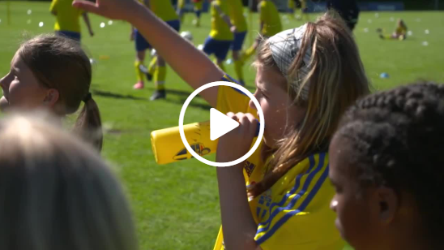
Fotbollens spela, lek och lär
I svensk barn- och ungdomsfotboll gäller:
Fotboll för alla
Barns och ungdomars villkor
Fokus på glädje, ansträngning och lärande
Hållbart idrottande
Fair Play
Reflektera två och två
svenskfotboll.se/fsll
Notes:
Låt föräldrarna ta del av riktlinjerna.
Visa Film 1: FSLL fem riktlinjer. Du hittar filmen genom att klicka på bilden eller på svenskfotboll.se/fsll - riktlinjer.
Reflektera två och två: 1-2 minuter. Lyft upp någon diskussion i helgrupp.
Berätta att materialet är tillgängligt gratis på webben.
4

Slide 5
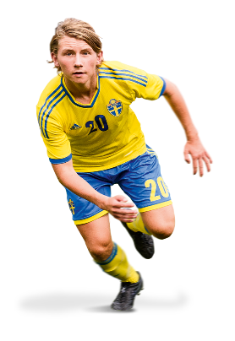
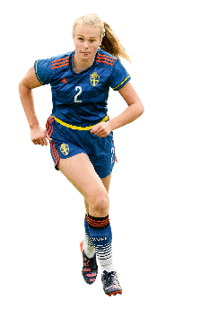
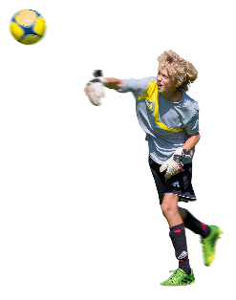
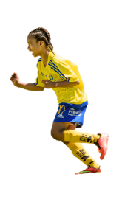

Spelformen 5 mot 5
11 mot 11
15- år
Kollektivt spel med hela laget
9 mot 9
13-14 år
Kollektivt spel med flera spelare
7 mot 7
10-12 år
Kollektivt spel med få spelare
5 mot 5
8-9 år
Spel med närmaste spelare
3 mot 3
6-7 år
Individuellt spel
Notes:
Spelformerna och spelets komplexitet växer stegvis när barnen blir äldre.
Det är viktigt att träningar och matcher bedrivs på den nivå som spelarna är på just nu.
5

Slide 6
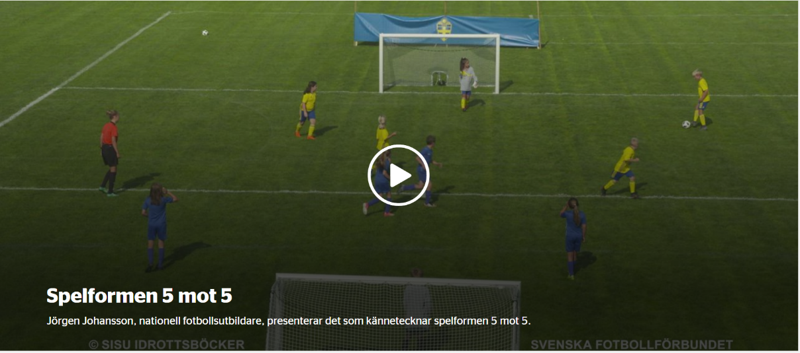
Film, spelformen 5 mot 5
Hur kan jag som förälder bidra till att barnen tycker att det är roligt med fotboll?
Notes:
Du hittar filmen genom att klicka på bilden eller på svenskfotboll/utbildning – välj 5 mot 5.
Animering: Låt föräldrarna komma med förslag i helgrupp.
6

Slide 7
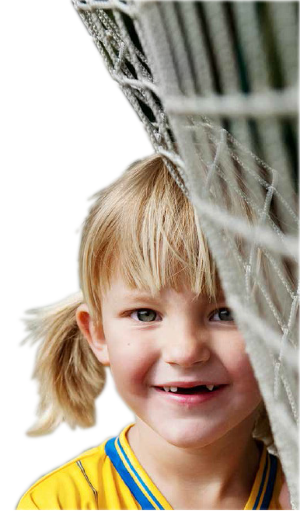
Vad är viktigt för barn i fotboll?
Positiva tränare
Gemenskap
Tränaren ger beröm för ansträngning
Tränaren är trevlig och rolig
Tränaren lyssnar
Peppa och bli peppad av lagkamrater
Göra saker tillsammans
Spelare uppträder sportsligt
Anstränga sig
Lära sig
Göra sitt bästa
Uppleva sig kompetent
Träna och vara fysisk aktiv
Utvecklas i fotboll
Lära sig nya saker
Att använda det du tränat på i match
Notes:
Förklara att forskning (av Amanda Visek) har delat in barns svar på vad som är roligast med att idrotta i olika kategorier. Bilden visar de fyra största och viktigaste kategorierna.
Fråga föräldrarna vad de tror att det kan finnas för saker som barnen har sagt under varje kategori.
Klicka sedan fram animeringen som visar tre exempel på vanliga saker under varje kategori.
7

Slide 8
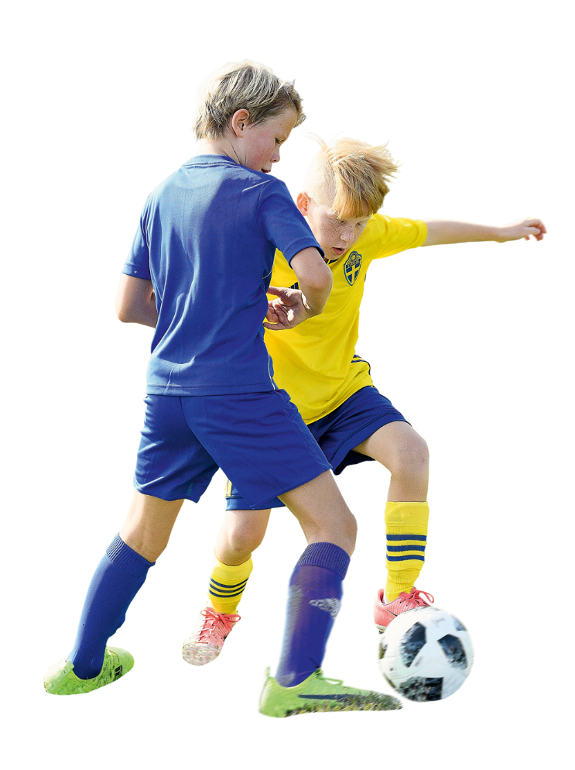
Riktlinjer för träning
1 ledare / 8 barn
Korta samlingar och kort tid mellan övningar
Stationsträning som följer ett tema med mycket spel
Koordinationsövningar med och utan boll
Innehåll enligt spelarutbildningsplanen
  SvFF har gjort färdiga förslag på övningar och träningspass
Notes:
Poängtera att det behöver vara många vuxna för att hinna ge uppmärksamhet till alla barn.
Stationsträning kan vara ett sätt att få ner tiden mellan övningarna och att använda materialet effektivt (olika material behövs till olika övningar).
SvFF Spelarutbildningsplanen presenterar vad som är lämpligt att träna på och förslag på träningsprogram. Som tränare kan man följa det och behöver inte ta fram egna övningar och träningsprogram.
8

Slide 9


Nationella spelformen 5 mot 5
 | Regler | Rekommendationer
Boll | Storlek 3 | Boll av god kvalité
Speltid | 3 x 10 min vid sammandrag 3 x 15 min vid enskild match | Lika speltid för alla Spela poolspel
Spelare | 5 på planen (inklusive målvakt) | 4 avbytare
Byten | Fria byten | Byten i spelavbrott
Retreatlinje | Backa till mittlinjen när MV har bollen Boll i spel när den lämnar MVs händer
Målvakt | Målvakten får ta med händer i närheten av eget mål (ca 5 m från målet)
  svenskfotboll.se/spelformer
Notes:
Förklara att reglerna gäller medan rekommendationerna inte är tvingande. Tex byten företrädelsevis i paus inte alltid är möjligt eller lämpligt.
På svenskfotboll.se/spelformer finns det foldrar och regler att läsa eller ladda ner kostnadsfritt.
9

Slide 10
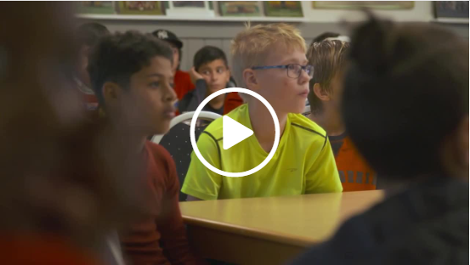
Film, Hur gör vi varandra bra?
Hur kan jag som förälder bidra till ett bra klimat i fotbollen?
Notes:
Du hittar filmen genom att klicka på bilden eller på svenskfotboll/fsll – välj riktlinjer och Fair Play
Animering: Låt föräldrarna prata 2 och 2 eller i små grupper. Sammanfatta i helgrupp.
10

Slide 11
Så här bedriver föreningen 5 mot 5
Matcher
Spelar föreningen matcher/poolspel?
Hur ofta, hur går det till?
Träningar
Träningstider
Träningsplan / plats
Vad gäller med material, nycklar etc
Övrigt
Cuper och läger
Sommarfotbollsskola
Kiosk
Notes:
Anpassa rubriker och text efter er förening.
11

Slide 12
Förmånen att vara ledare
Att spendera tid med sitt barn
Att lära känna barnets kompisar
Att vara med och påverka
Att se och vara delaktig i barnens utveckling
”Jag är pensionär och när min fru nyligen gick bort så var jag riktigt nere och visste inte vad jag skulle göra med all tid. När mitt barnbarn frågade om jag vill vara med som ledare i hennes fotbollslag tändes min livsglädje igen. Nu kallar hela laget mig för morfar.”
Janne, fotbollsmorfar
”Jag har aldrig spelat fotboll men att hoppa på ledaruppdraget för min dotter är bland det bästa jag har gjort. Alla minnen från träningar, matcher, cuper och roliga incidenter bär jag med mig resten av livet.”
Helene, fotbollsmamma
”Jag har spelat mycket fotboll själv så det var självklart för mig att bli ledare för mina barn. Jag trodde aldrig att jag själv skulle lära mig så mycket av det. Att träna barn har varit bland det mest lärorika jag har gjort och är något jag verkligen rekommenderar till alla föräldrar.”
Stefan, fotbollspappa
Notes:
Tryck på förmånen om att vara ledare.
12

Slide 13
Samtala och reflektera
Hur vill ni att ledarna för era barn ska vara?
En ledare kan inte ensam leva upp till alla förväntningar
Flera ledare som kompletterar varandra har större chans att leva upp till förväntningarna
Notes:
Låt föräldrarna komma med förslag i helgrupp. Skriv gärna upp föräldrarnas önskemål
Animering: Poängtera att flera ledare med olika egenskaper behövs. Alla föräldrar som har någon egenskap som har getts som förslag kan bli en bra ledare för barnens lag.
13

Slide 14
Föreningens organisation för 5 mot 5 lag
Tränare
Minst 1 tränare / 8 spelare
Jämn könsfördelning
Får utbildning av föreningen
Lagledare
1 lagledare / anmält lag i poolspel
Föräldragrupp
Obegränsat antal
Exempel på uppgifter
  Trivselaktiviteter
  Lagets ekonomi
  Hemsida och kommunikation
Vad vill du hjälpa till med?
Notes:
Anpassa rubriker och text efter er förening.
Förklara uppgiften för respektive roll.
Animering: Poängtera vikten av att många hjälps åt, att det behövs många ledare på planen och att det bör vara både mammor och pappor som deltar i verksamheten – särskilt på planen.
14

Slide 15
Frågor?
VILL DU VETA MERA?
Riktlinjer för barn- och ungdomsfotboll: svenskfotboll.se/fsll
Spelformen 5 mot 5:
svenskfotboll.se/spelformer
Föreningen:
Infoga länk till föreningens hemsida
Notes:
Lägg upp föreningens webbadress – uppmuntra föräldrarna till att fota adresserna.
Låt föräldrarna ställa frågor.
15

